Slide 1
Урок-мастерская «Времена года»
Бородина Н.П., Сумбулова Т.Н., учителя МБОУ «Красноярская средняя общеобразовательная школа №2»

Slide 2
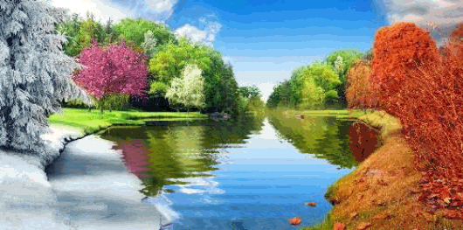
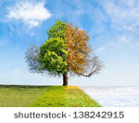
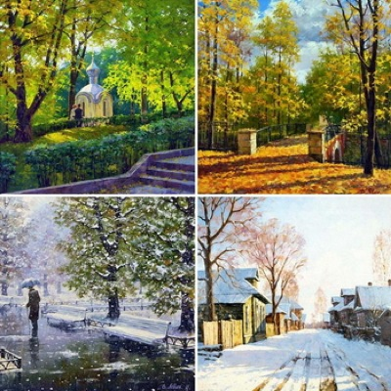
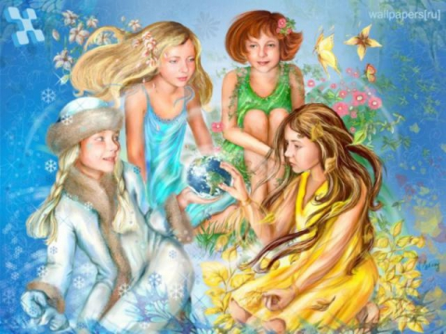
Тема урока: «ВРЕМЕНА ГОДА»

Slide 3
Цель урока:
Создание этюда о времени года

Slide 4
Этюд -
1. Рисунок, картина или скульптура, выполненные с натуры, обычно часть будущего большого произведения. Этюд к картине.
2. Небольшой по объему художественный текст, посвященный частному вопросу. Литературный этюд.
3. Музыкальное произведение виртуозного характера. Этюды
Рахманинова.
4. Вид упражнения (в музыке, шахматной игре). Этюды для
начинающих. Решить шахматный этюд.
5. мн. Рисование, писание красками с натуры для упражнения, заготовки эскизов. Отправиться на этюды.
- С.И.Ожегов, Н.Ю.Шведова. Толковый словарь русского языка.

Slide 5
Учебные задачи:
Чтение и анализ прозаических и лирических текстов о временах года
Составление словаря опорных слов на основе прослушанных текстов
Создание творческой работы

Slide 6
Словарь опорных слов
зима | весна
осень | лето

Slide 7
Маршрутный лист
Задания | Самооценка\ взаимооценка | Оценка работы группы | Оценка учителя
1.Теоретические знания по теме «Текст»
2.Проверка домашнего задания, выполненного группой: представить время года
3. Составление словаря опорных слов
4. Выполнение задания: «Звуки и краски времен года»
5. Создание творческой работы

Slide 8
Проверка теоретических знаний
1. Текст
2. Тема
3. Основная мысль
4. Описание, повествование, рассуждение
5. Художественный стиль речи

Slide 9
Звуки времен года:
Свист ветра
Беззвучие
Шелест листьев
Шум дождя
Журчание ручья
Первая песня жаворонка
Звон капели
Скрип снега
Шепот колосьев
Прощальный крик журавлиного клина
Птичий гомон
Завывание вьюги

Slide 10
Звуки времен года
Зима: беззвучие, скрип снега, завывание вьюги.
Весна: журчание ручья, первая песня жаворонка, звон капели.
Лето: шум дождя, шепот колосьев, птичий гомон.
Осень: вой , свист ветра, шелест листьев, прощальный крик журавлиного клина.

Slide 11
Средства выразительности языка
Эпитеты
Метафоры
Олицетворения
Сравнения

Slide 12
Рефлексия
Мне больше всего удалось…
За что я могу себя похвалить?
За что я могу похвалить одноклассников?
Что приобрел?
Что меня удивило?
Для меня было открытием то, что…
Что, на мой взгляд, не удалось? Почему? Что учесть на будущее?

Slide 13
Домашнее задание
1 уровень: стр. 174 (теоретический материал)
2 уровень: № 37
Опережающее домашнее задание: найти описание снежинки в текстах художественной литературы, составить центон «Снежинка»

Slide 14
Времена года любят капризничать, но по существу, вернее их нет ничего на свете: ВЕСНА, ЛЕТО, ОСЕНЬ, ЗИМА…
М.М. Пришвин

